Slide 1
우당탕탕 DLthon
이지하조
조장: 서승환
조원 : 임성범, 박연우, 진수민

Slide 2
목차
전처리
일반 대화셋 선정
데이터 전처리
사전 훈련 모델 VS 제작한 경량 모델
제작한 경량 모델 f1 score
사전 훈련 모델 f1 score
최적의 하이퍼파라미터 값 찾기
submission.csv 파일의 label 예측
하이퍼파라미터 값 설정
label 예측값, F1 Score
XAI
XAI란?
LIME

Slide 3
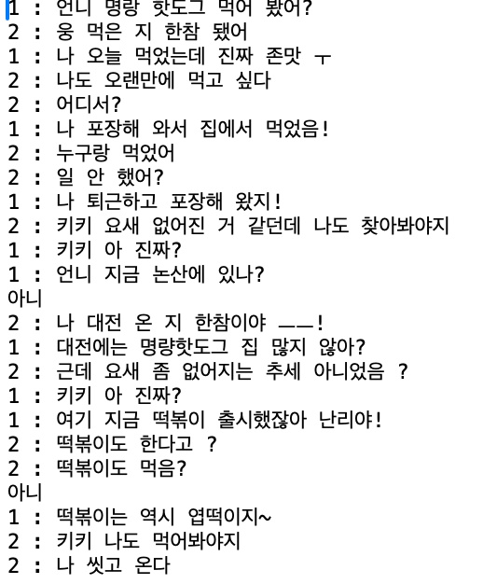

1. 전처리 – 일반 대화셋 선정
AI-Hub : 주제별 텍스트 일상 대화 데이터
170만 개의 데이터 중 1000개를 랜덤으로 샘플링

Slide 4
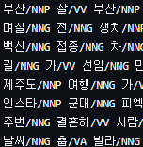
1. 전처리 – 데이터 전처리
데이터 전처리 방법
오탈자 방지
정규 표현식
품사 태깅
필터링(동사 형용사 명사 대명사)

Slide 5
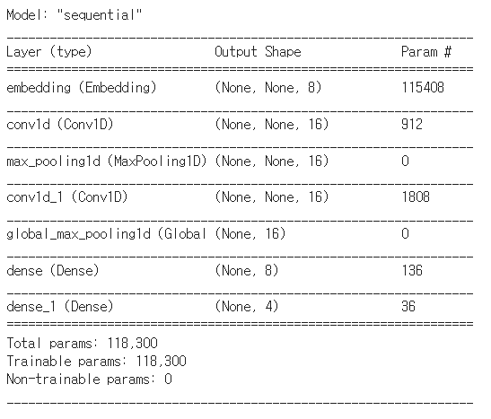
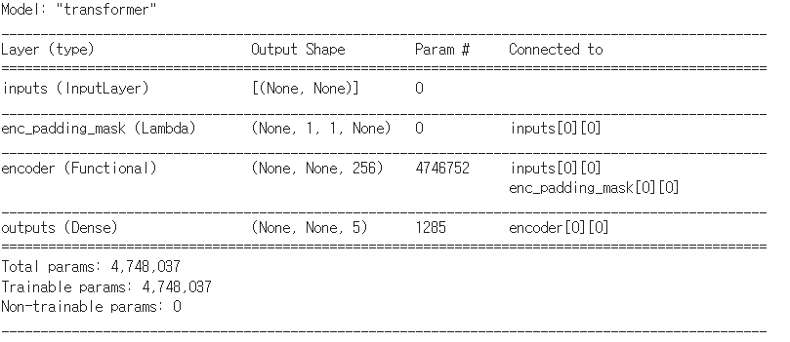
2-1. 사전 훈련 모델 VS 제작한 경량 모델 – 제작한 경량 모델
1D CNN
기본적인 트랜스포머
F1 Score: 0.06280968117020716
F1 Score: 0.8126193215912343
모델 성능이 좋지 않음

Slide 6
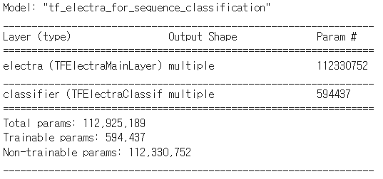
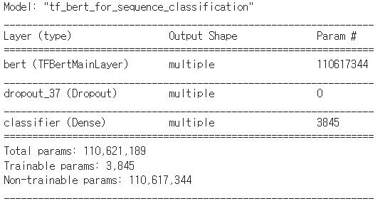
2-1. 사전 훈련 모델 VS 제작한 경량 모델 - 사전 훈련 모델
KoELECTRA
KLUE-BERT
F1 Score: 0.8908179734761744
F1 Score: 0.9240506177092236
성능이 제작한 경량 모델에 비해 훨씬 좋음

Slide 7
3. 최적의 하이퍼파라미터 값 찾기
최적 값 찾는 하이퍼파라미터 목록
learning_rate
epoch
Wandb 사용
Metric : val_custom_f1score -> maximize
Method : random search
learning_rate : 1e-5 ~ 9e-5
Epoch : 10 ~15

Slide 8
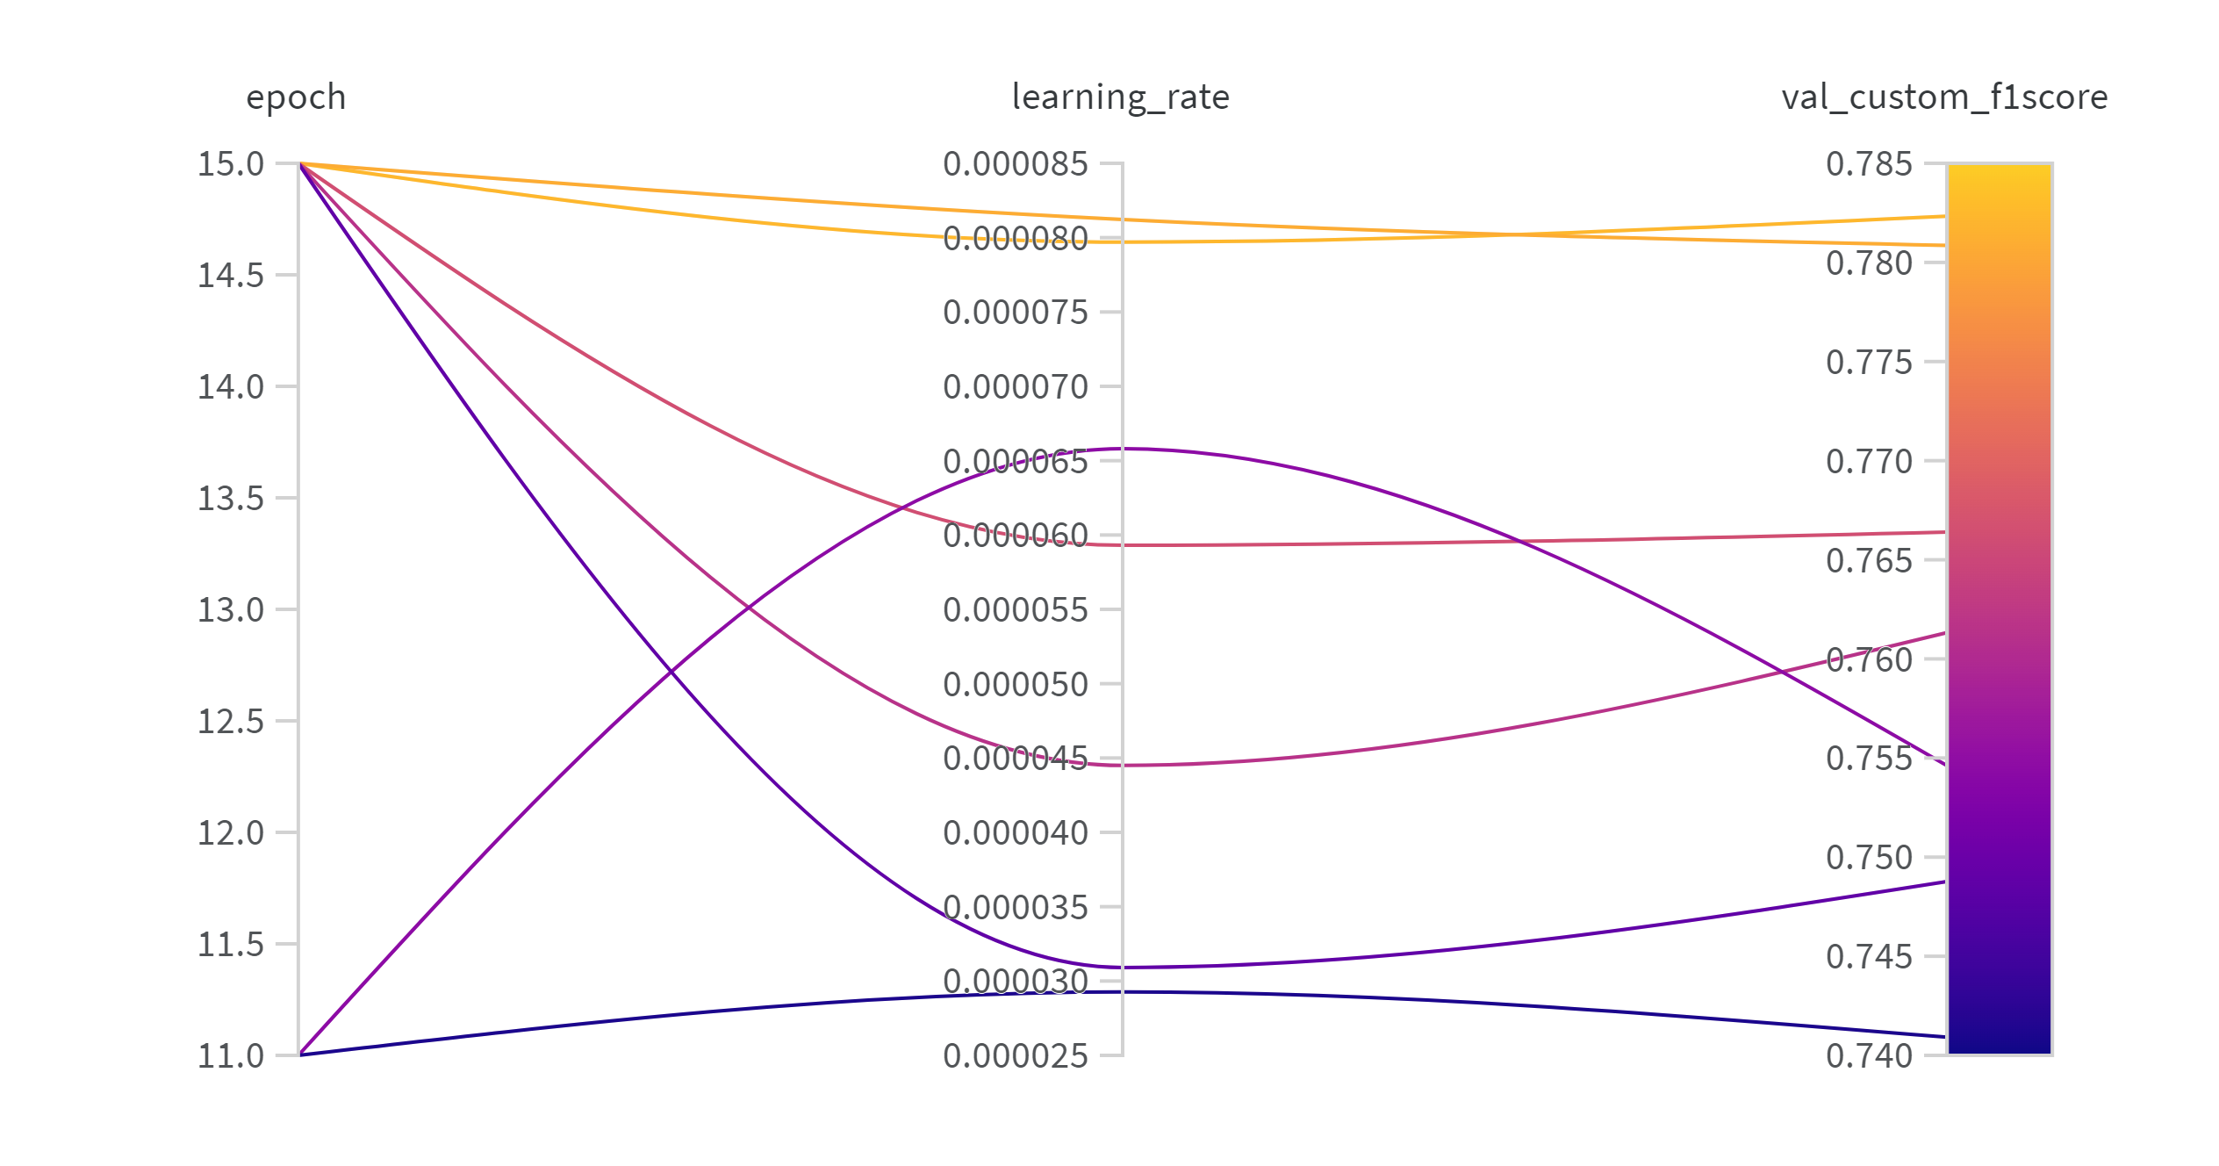
3. 최적의 하이퍼파라미터 값 찾기
Wandb epoch는 10으로 정의
-> 더이상 좋아지지 않을 것으로 판단해 조기 종료 함
learning_rate -> 0.000079701
epoch -> 15

Slide 9

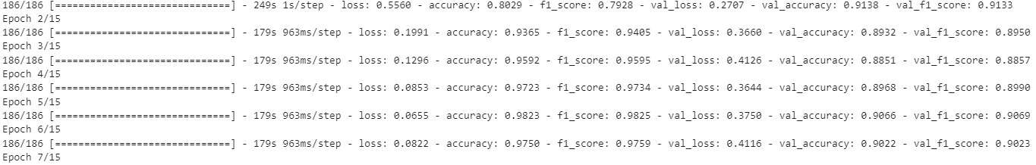
4. submission.csv 파일의 label 예측 – 하이퍼파라미터 값 설정
하이퍼파라미터 설정 값
learning_rate -> 25e-5
epoch -> 6
왜 최적 값으로 설정하지 않았나???
해결 방법
learning_rate
원래 learning_rate 값인 5e-5에서 감소하며 실험
Epoch
Val_f1_score를 참조해 과대 적합 일어나기 전 epoch 선정
문제점
실제 훈련 환경에선 너무 쉽게 과대 적합 되었기 때문

Slide 10
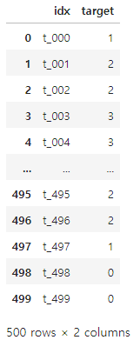
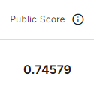
4. submission.csv 파일의 label 예측 – label 예측값, F1 Score

Slide 11
5. XAI - XAI란?
설명 가능한 AI(XAI)란?
XAI(eXplainable AI, 설명 가능한 AI)는 AI 시스템의 의사결정 과정을 인간이 이해할 수 있도록 만드는 기술
AI 시스템의 문제점
- 복잡한 AI 모델은 높은 성능을 제공하지만, 의사결정 과정이 블랙박스처럼 작동할 때 사용자는 결과를 신뢰하기 어려움.
- 의료, 금융, 자율 주행 등 고위험 분야에서는 AI의 결정 투명성이 필수적임.
- XAI는 이러한 문제를 해결하고, AI의 신뢰성을 높이는 기술로 주목받고 있음.
DARPA의 XAI 개발 전략
설명 가능 모델
설명 인터페이스
AI 성능을 유지하면서 인간이 이해할 수 있는 설명 가능한 모델과 설명 인터페이스를 개발하는 것을 목표로 함

Slide 12
5. XAI - 국소적 설명 가능 모델 - 독립적 설명
국소적 설명 가능 모델(LIME)?
복잡한 인공지능 모델이 왜 특정 결정을 내렸는지를 이해하기 위해 사용
LIME의 작동 원리:
1. 원본 데이터를 조금씩 변형한 여러 샘플을 생성.
2. 변형된 샘플에 대해 모델이 예측을 수행.
3. 각 샘플에 대한 예측 결과를 바탕으로 모델이 특정 특징을 얼마나 중요하게 여기는지를 추정.
4. 결과적으로 모델이 내린 결정에 영향을 미친 주요 특징들을 가중치로 시각화.
장점
모델의 구조를 알 필요가 없어 모델에 독립적이므로, 어떤 모델에도 적용 가능
각 특징이 개별 예측에 미친 영향을 쉽게 이해할 수 있음
특정 예측에 대한 상세한 설명을 제공
단점
각 예측마다 다수의 샘플링과 훈련이 필요해 시간이 오래 걸릴 수 있음
동일 데이터에 대해 다른 설명이 나올 수 있음
데이터셋이 너무 클 경우 적용이 어려움

Slide 13
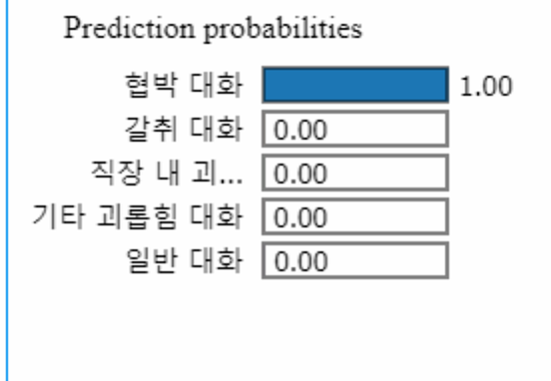
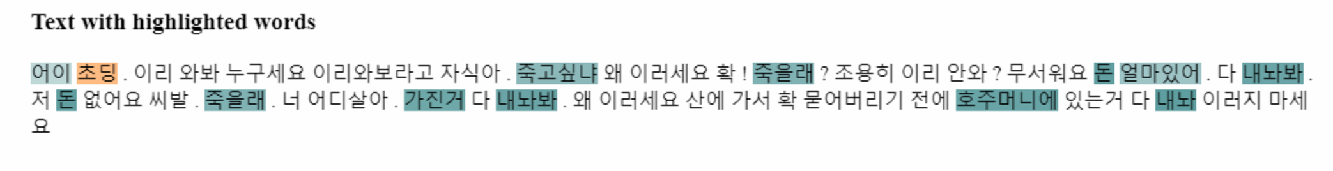
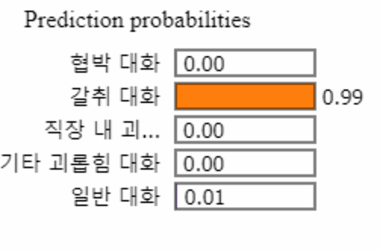
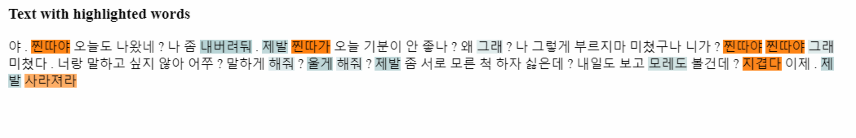
5. XAI - 국소적 설명 가능 모델 - 독립적 설명

